Slide 1

Microsoft® Office
Word 2003 培训
纯免费PPT即点即下载，无注册、无套路
http://gitppt.com
不信你试试（狗头）
［您的公司名称］演示：
功能强大的 Word！
Notes:
［培训人员提示：有关自定义此模板的详细帮助，请参阅最后一张幻灯片。您也可以在某些幻灯片的备注窗格中查找其他课程文本。］

Slide 2
课程内容
纯免费PPT即点即下载，无注册、无套路
http://gitppt.com
不信你试试（狗头）
概述：Word 2003 中的强大功能
第 1 课：阅读版式视图
第 2 课：国际字符和符号
第 3 课：并排比较文档
第 4 课：水平标尺
第 5 课：字数统计
功能强大的 Word！
Notes:
每课均包括一个建议任务列表和一组测试问题。

Slide 3
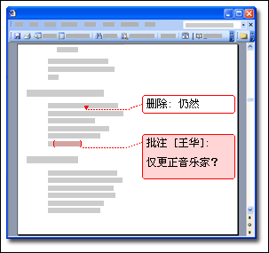

概述：Word 2003 中的强大功能
纯免费PPT即点即下载，无注册、无套路
http://gitppt.com
不信你试试（狗头）
您是否很想知道如何在文档中轻松地插入国际字符或设置制表位？怎样才能快速统计出一篇文章的字数？
学习 Word 中的五项强大功能。其中一些是 Microsoft® Office Word 2003 提供的崭新功能，而其他功能则是您可能想到过的功能。
功能强大的 Word！
Notes:
Word 有很多强大的功能，但这些功能并没有被充分利用。
这部分内容让您从旧功能中得到新的发现，并向您介绍一些新的功能（比如，便于屏幕阅读的阅读版式视图、用于比较相关文档的并排比较功能）。

Slide 4
课程目标
纯免费PPT即点即下载，无注册、无套路
http://gitppt.com
不信你试试（狗头）
使用新的阅读版式视图。
插入国际字符和符号。
并排比较文档。
使用水平标尺的全部功能，包括制表位、边距和悬挂缩进。
使用字数统计功能。
功能强大的 Word！

Slide 5
第 1 课
纯免费PPT即点即下载，无注册、无套路
http://gitppt.com
不信你试试（狗头）
阅读版式视图

Slide 6

阅读版式视图
纯免费PPT即点即下载，无注册、无套路
http://gitppt.com
不信你试试（狗头）
您会因为文档篇幅较长，在屏幕上阅读起来不方便，而将它打印出来吗？
如果是这样，那么新的阅读版式视图正是您理想的选择。
功能强大的 Word！
Notes:
阅读版式视图是为了使在屏幕上阅读更方便和更轻松而设计的。由于不需要排队等候使用打印机，您将节约很多时间，同时还会节约很多纸张。

Slide 7
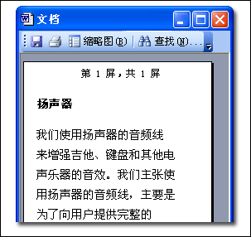
轻松体验阅读
纯免费PPT即点即下载，无注册、无套路
http://gitppt.com
不信你试试（狗头）
阅读版式视图专用于阅读文档。使用该功能，您就可以在屏幕上阅读以前需要打印的文档。
阅读版式视图中的文档
功能强大的 Word！
Notes:
阅读版式视图给您带来轻松的屏幕阅读体验。这种视图不更改文档本身，只更改页面版式并改善字体的显示，以便文本更易于阅读。
对于屏幕大小有限的 Tablet PC 来说，使用阅读版式阅读文档也会很容易。

Slide 8
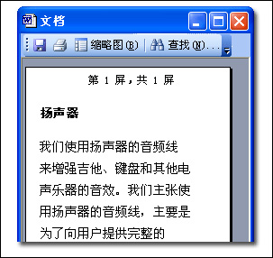
轻松体验阅读
纯免费PPT即点即下载，无注册、无套路
http://gitppt.com
不信你试试（狗头）
阅读版式视图不能做的事情：
阅读版式视图的用途不是编写文档。虽然可以用它进行小规模编辑，但
如果想对文档进行大量更改，最好
使用其他视图，例如打印版式。
阅读版式视图中的文档
功能强大的 Word！

Slide 9
轻松体验阅读
纯免费PPT即点即下载，无注册、无套路
http://gitppt.com
不信你试试（狗头）
阅读版式视图不能做的事情：
阅读版式视图不是文档打印结果的准确表现 － 这是打印视图的功能。
阅读版式视图不是查看文本框、图形或表格的最好方法；它是阅读长文本文档的理想选择。
阅读版式视图中的文档
功能强大的 Word！

Slide 10
编辑
纯免费PPT即点即下载，无注册、无套路
http://gitppt.com
不信你试试（狗头）
您可以在阅读版式视图中进行小规模编辑。另外，如果要在阅读时添加批注或修订，可以使用修订和批注功能。
阅读版式视图：修订和批注
功能强大的 Word！
Notes:
如果使用墨迹书写设备（如 Tablet PC），则可以很容易地在页边空白处添加墨迹注释。

Slide 11
编辑
纯免费PPT即点即下载，无注册、无套路
http://gitppt.com
不信你试试（狗头）
阅读版式视图打开时可以显示一个或两个屏幕，这取决于很多因素，如窗口大小。
显示屏上原本显示两个屏幕，在您添加了批注或修订后，显示屏会变为只显示一个屏幕，如左图所示。
阅读版式视图：修订、
批注
功能强大的 Word！

Slide 12
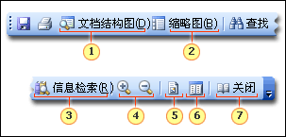
“阅读版式”工具栏
纯免费PPT即点即下载，无注册、无套路
http://gitppt.com
不信你试试（狗头）
打开阅读版式视图时，“阅读版式”工具栏将会出现。
它包含了很多有用的按钮，例如“保存”、“打印”和“查找”按钮。
“阅读版式”工具栏
功能强大的 Word！

Slide 13
“阅读版式”工具栏
纯免费PPT即点即下载，无注册、无套路
http://gitppt.com
不信你试试（狗头）
“阅读版式”工具栏包含了一些专用按钮：
1. “文档结构图”：在窗口左侧显示文档中的所有标题，以便您轻松查找文档的特定区域。
“阅读版式”工具栏
功能强大的 Word！
Notes:
［培训人员提示：步骤（显示在编号列表或带项目符号的列表中）总是以黄色文本显示。］

Slide 14
“阅读版式”工具栏
纯免费PPT即点即下载，无注册、无套路
http://gitppt.com
不信你试试（狗头）
2. “缩略图”：以缩略图格式在窗口左侧显示文档的若干页。
3. “信息检索”：在窗口右侧打开“信息检索”任务窗格，以便在处理整个文档时可以查询信息。
“阅读版式”工具栏
功能强大的 Word！

Slide 15
“阅读版式”工具栏
纯免费PPT即点即下载，无注册、无套路
http://gitppt.com
不信你试试（狗头）
4.“增大字体”和“缩小字体”：
这两个按钮能够增大或缩小文字，以方便阅读，但并不更改实际字体大小。
“阅读版式”工具栏
5. “实际页数”：用于显示打印文档
时的外观。它与打印版式视图类似。
功能强大的 Word！

Slide 16
“阅读版式”工具栏
纯免费PPT即点即下载，无注册、无套路
http://gitppt.com
不信你试试（狗头）
6. “允许多页”：并排显示两个页面，就如同打开书本阅读一样。默认情况下，此设置是打开的，但要取决于窗口的大小。
“阅读版式”工具栏
7. “关闭”：退出阅读版式视图。
功能强大的 Word！
Notes:
“审阅”工具栏（用于修订）：默认情况下在阅读版式视图中也是打开的。

Slide 17
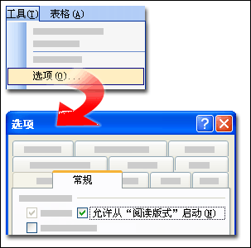
为何自动打开？
纯免费PPT即点即下载，无注册、无套路
http://gitppt.com
不信你试试（狗头）
若要在阅读版式视图中阅读文档，请
单击“常用”工具栏上的“阅读”按钮 。
或者单击“视图”菜单中的“阅读
版式”。
您可以禁止自动打开阅读版式视图。
功能强大的 Word！

Slide 18
为何自动打开？
纯免费PPT即点即下载，无注册、无套路
http://gitppt.com
不信你试试（狗头）
但是，如果从电子邮件附件或从基于 Microsoft® Windows® SharePoint® Services 的网站打开 Word 文档，则文档将自动以阅读版式视图打开。
您可以禁止自动打开阅读版式视图。
功能强大的 Word！
Notes:
这是默认设置，如有需要，可以关闭该设置。（在“工具”菜单中，单击“选项” ，然后在“常规”选项卡中清除“允许从‘阅读版式’启动”复选框。）
通过单击“阅读”按钮或“阅读版式”命令，可以将个别文档的阅读版式视图重新打开。

Slide 19
为何自动打开？
纯免费PPT即点即下载，无注册、无套路
http://gitppt.com
不信你试试（狗头）
阅读版式视图不是传统的 Word 视图，不能在该视图中保存文档。
但此规则有一个例外：如果在阅读版式视图中添加墨迹注释后保存文档，则文档可以在该视图中保存。
您可以禁止自动打开阅读版式视图。
功能强大的 Word！
Notes:
注意：如果从 SharePoint 网站编辑文档，则文档将在保存时所在的视图中打开，而不是在阅读版式视图中打开。

Slide 20
练习建议
纯免费PPT即点即下载，无注册、无套路
http://gitppt.com
不信你试试（狗头）
浏览阅读版式视图。
浏览“阅读版式”工具栏。
联机练习（要求安装 Word 2003）
功能强大的 Word！
Notes:
［培训人员提示：在计算机上安装了 Word 2003 后，您可以单击幻灯片中的链接以转到联机练习单元。在练习单元中，您可以按照指导说明，在 Word 中执行每项任务。重要信息：如果您尚未安装 Word 2003，您将无法访问练习说明。］

Slide 21
测试 1，问题 1
纯免费PPT即点即下载，无注册、无套路
http://gitppt.com
不信你试试（狗头）
为了防止浪费纸张，您决定在屏幕上阅读大部分文档。在 Word 中，哪一个视图可以用来进行屏幕阅读？
（请选择一个答案。）
普通视图。
打印版式视图。
打印预览视图。
阅读版式视图。
功能强大的 Word！

Slide 22
测试 1，问题 1：答案
纯免费PPT即点即下载，无注册、无套路
http://gitppt.com
不信你试试（狗头）
阅读版式视图。
阅读版式视图就是为阅读而设计的。除了在纸张上阅读文档之外，它是最佳方法。
功能强大的 Word！

Slide 23
测试 1，问题 2
纯免费PPT即点即下载，无注册、无套路
http://gitppt.com
不信你试试（狗头）
在阅读版式视图中，如何将文本变大？
（请选择一个答案。）
增大文档中的字体大小。
使用“增大字体”按钮。
更改屏幕分辨率。
使用 Microsoft 放大镜。
功能强大的 Word！

Slide 24
测试 1，问题 2：答案
纯免费PPT即点即下载，无注册、无套路
http://gitppt.com
不信你试试（狗头）
使用“增大字体”按钮。
这样只会增大阅读时的字体大小；不会影响文档。
功能强大的 Word！

Slide 25
第 2 课
纯免费PPT即点即下载，无注册、无套路
http://gitppt.com
不信你试试（狗头）
国际字符和符号

Slide 26
国际字符和符号
纯免费PPT即点即下载，无注册、无套路
http://gitppt.com
不信你试试（狗头）
编写文档时符号或国际字符的使用率相当高。
也许您需要得到美元对日元、欧元对英镑的比价，也许您要写信给姓名中带有元音变音的客户，或者您在做理科家庭作业时需要使用希腊字母表。
功能强大的 Word！
Notes:
在 Word 中插入符号和字符非常容易。在本课中，您将学习如何这样这一点。

Slide 27
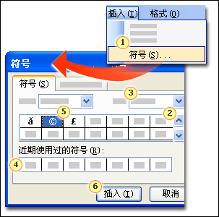
“符号”对话框
纯免费PPT即点即下载，无注册、无套路
http://gitppt.com
不信你试试（狗头）
从“符号”对话框插入符号：
在“插入”菜单上，单击“符号”，然后单击“符号”选项卡。
在列表中滚动，找到需要的符号。
如果知道符号的种类，可以使用“子集”列表快速查找符号。
从“符号”对话框插入符号
功能强大的 Word！
Notes:
［培训人员提示：步骤（显示在编号列表或带项目符号的列表中）总是以黄色文本显示。］

Slide 28
“符号”对话框
纯免费PPT即点即下载，无注册、无套路
http://gitppt.com
不信你试试（狗头）
4. “近期使用过的符号”列表会自动更新您最频繁使用的符号。
找到符号后，单击该符号。
单击“插入”。
从“符号”对话框插入
符号。
功能强大的 Word！
Notes:
注意：在基于英语的系统中，如果不在 Microsoft® Office 中设置其他语言支持，则不能插入某些字符，例如泰文或阿拉伯字符。有关如何操作的详细信息，请参阅 “Word 帮助” 。

Slide 29
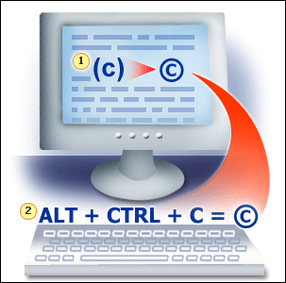
常用符号
纯免费PPT即点即下载，无注册、无套路
http://gitppt.com
不信你试试（狗头）
如果经常使用特定字符或符号，那么花一些时间设置快捷方式是非常值得的。虽然 Word 中已经内置了一些快捷方式，您也可以设置自己的快捷方式。
插入版权符号：©
功能强大的 Word！

Slide 30
常用符号
纯免费PPT即点即下载，无注册、无套路
http://gitppt.com
不信你试试（狗头）
有两个主要选项可用于快速插入字符和符号，这两个选项都位于“符号”对话框中：
键盘快捷键
自动更正
插入版权符号：©
功能强大的 Word！

Slide 31
常用符号
纯免费PPT即点即下载，无注册、无套路
http://gitppt.com
不信你试试（狗头）
键盘快捷方式非常有用。事实上，Word 中已经内置了许多键盘快捷方式（参见“符号”对话框中的“特殊字符”选项卡）。
您还可以通过单击“快捷键”按钮设置自己的快捷方式。
插入版权符号：©
功能强大的 Word！
Notes:
其缺点是可能难以记住准确的按键组合。
有关自定义快捷方式的详细信息，请参阅 “在 Word 中自定义键盘快捷方式” 。

Slide 32
常用符号
纯免费PPT即点即下载，无注册、无套路
http://gitppt.com
不信你试试（狗头）
键入一组字母，让 Word 中的自动更正功能将这些字母更改为您想要的符号或字符。
若要使用此方法，必须设置“自动更正”文本（少数符号除外），但只能设置一次。
与键盘快捷方式比较，这种方法更容易记住。
插入版权符号：©
功能强大的 Word！
Notes:
例如，键入 “\alpha” 以对应希腊小写符号 alpha (α) 。数学、科学和工程领域中常用的文本处理程序都使用这一字符插入方法。

Slide 33
练习建议
纯免费PPT即点即下载，无注册、无套路
http://gitppt.com
不信你试试（狗头）
使用“符号”对话框。
使用快捷方式的两种方法：
  键盘快捷键
  自动更正
使用高级符号插入。
全部一起使用。
联机练习（要求安装 Word 2003）
功能强大的 Word！
Notes:
［培训人员提示：在计算机上安装了 Word 2003 后，您可以单击幻灯片中的链接以转到联机练习单元。在练习单元中，您可以按照指导说明，在 Word 中执行每项任务。重要信息：如果您尚未安装 Word 2003，您将无法访问练习说明。］

Slide 34
测试 2，问题 1
纯免费PPT即点即下载，无注册、无套路
http://gitppt.com
不信你试试（狗头）
您需要在 Word 文档中插入一个希腊字母。在哪里可以找到希腊字母表呢？（请选择一个答案。）
1. “工具”菜单下的“语言”命令。
2. “符号”对话框（“插入”菜单下的“符号”命令）。
3. 在字典中（“工具”菜单下的“拼写和语法”命令）。
4. 需要知道特定字母的键盘快捷方式。
功能强大的 Word！

Slide 35
测试 2，问题 1：答案
纯免费PPT即点即下载，无注册、无套路
http://gitppt.com
不信你试试（狗头）
“符号”对话框（“插入”菜单下的“符号”命令。）
“符号”对话框中包含了许多不同符号和特殊字符，包括国际字母表。在本例中为“希腊语”，可以使用子集列表查找它。
功能强大的 Word！

Slide 36
测试 2，问题 2
纯免费PPT即点即下载，无注册、无套路
http://gitppt.com
不信你试试（狗头）
以下哪种方法是插入注册商标 (®) 符号的快捷方法？（请选择一个答案。）
插入 ® 符号的图形。
键入 (tm)。
创建自己的键盘快捷方式。
键入 (r)。
功能强大的 Word！

Slide 37
测试 2，问题 2：答案
纯免费PPT即点即下载，无注册、无套路
http://gitppt.com
不信你试试（狗头）
键入 (r)。
使用 Word 内置的自动更正文本功能来插入符号是最快的方法。
功能强大的 Word！

Slide 38
第 3 课
纯免费PPT即点即下载，无注册、无套路
http://gitppt.com
不信你试试（狗头）
并排比较文档

Slide 39
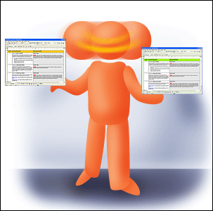
并排比较文档
纯免费PPT即点即下载，无注册、无套路
http://gitppt.com
不信你试试（狗头）
您是否曾经想要并排查看两个文档？您是否想要比较包含相关信息的文档？
向您推荐 Word 中全新的“并排比较”功能。
是否曾同时查看两个文档？
功能强大的 Word！

Slide 40
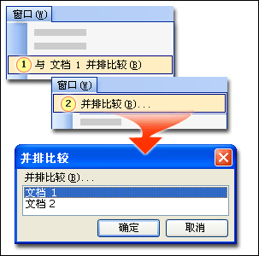
打开“并排比较”
纯免费PPT即点即下载，无注册、无套路
http://gitppt.com
不信你试试（狗头）
假设您是大学教授，已经阅读了两篇有关太阳系的类似文章。
现在想要并排比较这两个文档，以查看它们的相似之处。
功能强大的 Word！

Slide 41
打开“并排比较”
纯免费PPT即点即下载，无注册、无套路
http://gitppt.com
不信你试试（狗头）
打开两个文档，然后在其中一个文档中，单击“窗口”菜单中的“并排比较”。
如果只打开了两个文档 ，则“并排比较”命令将自动显示另一个打开的文档。
如果打开两个以上文档 ，请单击“并排比较”，然后在对话框中选择要比较的文档。
功能强大的 Word！
Notes:
如果只打开一个文档，则“并排比较”命令不可用。

Slide 42
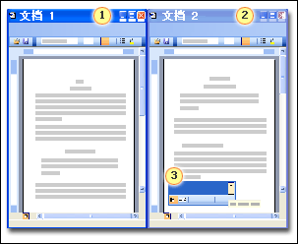
看到两个文档了吗？
纯免费PPT即点即下载，无注册、无套路
http://gitppt.com
不信你试试（狗头）
当并排比较文档时，您将在窗口中看到以下内容：
活动文档
要比较的文档
3. “并排比较”工具栏，可帮助您在此视图中进行工作。
并排比较文档
功能强大的 Word！

Slide 43
看到两个文档了吗？
纯免费PPT即点即下载，无注册、无套路
http://gitppt.com
不信你试试（狗头）
“并排比较”工具栏上的按钮包括：
“同步滚动”按钮
“重置窗口位置”按钮
并排比较两个文档
“关闭并排比较”按钮
功能强大的 Word！
Notes:
“同步滚动”按钮：此按钮默认打开。在一个文档中滚动浏览时，另一个文档也以同样的步幅滚动。通过单击此按钮，可以打开和关闭同步滚动。例如，可以将其关闭，滚动一个窗口，然后再将其切换回打开状态。
“重置窗口位置”按钮：此按钮将文档重新设置为默认位置和大小。如果在右侧窗口为活动窗口的情况下单击“重置窗口位置”按钮，则它将该活动文档重新设置到左侧。
“关闭并排比较”按钮：此按钮可关闭工具栏和并排比较视图。也可以通过关闭文档之一来关闭并排比较视图。

Slide 44
练习建议
纯免费PPT即点即下载，无注册、无套路
http://gitppt.com
不信你试试（狗头）
设置要比较的文档。
比较文档。
联机练习（要求安装 Word 2003）
功能强大的 Word！
Notes:
［培训人员提示：在计算机上安装了 Word 2003 后，您可以单击幻灯片中的链接以转到联机练习单元。在练习单元中，您可以按照指导说明，在 Word 中执行每项任务。重要信息：如果您尚未安装 Word 2003，您将无法访问练习说明。］

Slide 45
测试 3，问题 1
纯免费PPT即点即下载，无注册、无套路
http://gitppt.com
不信你试试（狗头）
您何时可以使用“并排比较”功能？
（请选择一个答案。）
当需要阅读两个独立文档时。
当想要合并同一文档的两个版本时。
当需要比较两个类似或相关的文档时。
功能强大的 Word！

Slide 46
测试 3，问题 1：答案
纯免费PPT即点即下载，无注册、无套路
http://gitppt.com
不信你试试（狗头）
当需要比较两个类似或相关的文档时。
此功能最适合查看两个类似文档以比较两者中的信息。
功能强大的 Word！

Slide 47
测试 3，问题 2
纯免费PPT即点即下载，无注册、无套路
http://gitppt.com
不信你试试（狗头）
在哪里打开“并排比较”功能？（请选择一个答案。）
1. “工具”菜单中的“比较并合并文档”命令。
2. “窗口”菜单。
3. “视图”菜单。
功能强大的 Word！

Slide 48
测试 3，问题 2：答案
纯免费PPT即点即下载，无注册、无套路
http://gitppt.com
不信你试试（狗头）
“窗口”菜单。
由于您正在管理的是一些窗口，所以在“窗口”菜单中可以找到“并排比较”命令。
功能强大的 Word！

Slide 49
第 4 课
纯免费PPT即点即下载，无注册、无套路
http://gitppt.com
不信你试试（狗头）
水平标尺

Slide 50
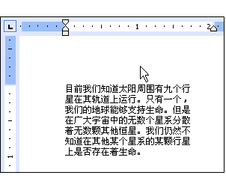
水平标尺
纯免费PPT即点即下载，无注册、无套路
http://gitppt.com
不信你试试（狗头）
您可以使用水平标尺快速设置边距、制表位和悬挂缩进。
很多人忽略了它，转而使用各种对话框。但是，一旦学会使用水平标尺，您会惊讶于它的功能原来如此强大。
动画：单击鼠标右键，然后单击“播放”。
功能强大的 Word！
Notes:
水平标尺是位于 Word 文档顶端的横条，上面标有度量尺寸。
［培训人员提示：若要在观看幻灯片放映时播放动画，请用鼠标右键单击该动画，然后单击“播放”。如果您在观看动画时遇到问题，请参阅此演示文稿最后一张幻灯片中有关播放 Macromedia Flash® 动画的说明。如果您在观看动画时仍然遇到问题，第 51 张幻灯片是此幻灯片的静态副本。请在使用此演示文稿前删除此幻灯片或第 51 张幻灯片。］

Slide 51
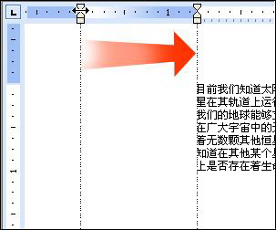
水平标尺
纯免费PPT即点即下载，无注册、无套路
http://gitppt.com
不信你试试（狗头）
您可以使用水平标尺快速设置边距、制表位和悬挂缩进。
很多人忽略了它，转而使用各种对话框。但是，一旦学会使用水平标尺，您会惊讶于它的功能原来如此强大。
功能强大的 Word！
Notes:
水平标尺是位于 Word 文档顶端的横条，上面标有度量尺寸。
［培训人员提示：此张幻灯片除了是静态图片而不是动画之外，与第 50 张幻灯片是一样的。如果观看动画时出现问题，请使用此张幻灯片。请在使用此演示文稿前删除此幻灯片或第 64 张幻灯片。］

Slide 52
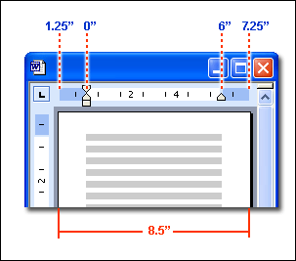
标尺基本知识
纯免费PPT即点即下载，无注册、无套路
http://gitppt.com
不信你试试（狗头）
标尺用于标记页面的宽度并应用页面设置信息。
但是，标尺是从文档左边距开始度量，而不是从边界开始度量。所以标尺上的刻度同时向左和向右计数，左边距作为刻度的开始点（零点）。
功能强大的 Word！
Notes:
例如，标准信函的整个标尺大小为 8.5 英寸，A4 信函标尺的大小为 21 厘米，或 8.27 英寸。

Slide 53
标尺基本知识
纯免费PPT即点即下载，无注册、无套路
http://gitppt.com
不信你试试（狗头）
标尺从左边距 (0") 开始度量纸张的宽度。
在本例中，右边距为 7.25 英寸，左边距为 1.25 英寸，整个纸张宽度为 8.5 英寸。文本区域宽度为 6 英寸。
功能强大的 Word！
Notes:
只需沿标尺滑动边距，即可始终在文档中移动边距。
注意：在“选项”对话框的“常规”选项卡中（“工具”菜单），可以将标尺的度量单位从英寸改为米。

Slide 54
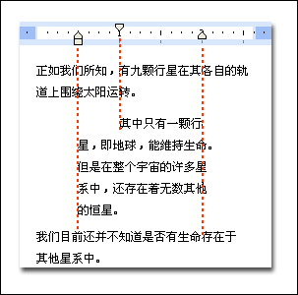
标尺上的尖头
纯免费PPT即点即下载，无注册、无套路
http://gitppt.com
不信你试试（狗头）
标尺上的滑动标记均用于定位页面中的文本段落。若要为多个段落设置缩进，请在设置缩进之前选中要调整的所有文本。
段落缩进由标尺上的缩进标记来设定。
功能强大的 Word！

Slide 55
标尺上的尖头
纯免费PPT即点即下载，无注册、无套路
http://gitppt.com
不信你试试（狗头）
“首行缩进” 将滑块放在想要段落第一行的开始（或缩进）位置。
“悬挂缩进” 定位文本的第二行和所有其余各行的开始位置。
段落缩进由标尺上的缩进标记来设定。
功能强大的 Word！

Slide 56
标尺上的尖头
纯免费PPT即点即下载，无注册、无套路
http://gitppt.com
不信你试试（狗头）
“左缩进” 用于“一起”移动悬挂缩进和首行缩进，并在它们之间保持固定间距。
“右缩进” 定位段落的右缩进。
段落缩进由标尺上的缩进标记来设定。
功能强大的 Word！
Notes:
可以将缩进移动到文档的边距范围中。

Slide 57
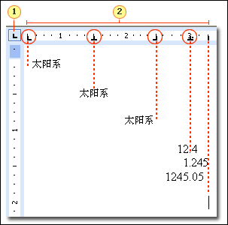
制表位
纯免费PPT即点即下载，无注册、无套路
http://gitppt.com
不信你试试（狗头）
可以快速设置制表符，方法是单击标尺左端的制表符选择器，然后选择想要的制表符类型，再单击目标位置处的标尺。
制表符选择器和制表位
功能强大的 Word！

Slide 58
制表位
纯免费PPT即点即下载，无注册、无套路
http://gitppt.com
不信你试试（狗头）
请参见左图：
制表符选择器。单击它可以查看所有类型的制表位。
沿水平标尺定位的制表位。
制表符选择器和制表位
功能强大的 Word！

Slide 59
制表位
纯免费PPT即点即下载，无注册、无套路
http://gitppt.com
不信你试试（狗头）
您应当使用哪种类型的制表位呢？
“左对齐式制表符” 设置向右移动的文本的开始位置。
“居中式制表符” 设置文本中央的位置。
制表符选择器和制表位
“右对齐式制表符” 设置文本的
右端。当您键入时，文本向左移动。
功能强大的 Word！

Slide 60
制表位
纯免费PPT即点即下载，无注册、无套路
http://gitppt.com
不信你试试（狗头）
“小数点对齐式制表符” 围绕小数点对齐文本。无论数字长度如何，小数点的位置都不变。
“竖线对齐式制表符” 与其他制表符不同，它 不定位文本。它在制表符位置插入竖线。
制表符选择器和制表位
功能强大的 Word！
Notes:
如果想要制表位处于单击标尺所不能达到的准确位置，可以使用“制表符”对话框（从“格式”菜单访问）。

Slide 61
练习建议
纯免费PPT即点即下载，无注册、无套路
http://gitppt.com
不信你试试（狗头）
更改文档边距。
使用缩进。
设置制表位：
  开始了解制表位。
  使用制表位。
联机练习（要求安装 Word 2003）
功能强大的 Word！
Notes:
[培训人员提示：在计算机上安装了 Word 2003 后，您可以单击幻灯片中的链接以转到联机练习单元。在练习单元中，您可以按照指导说明，在 Word 中执行每项任务。重要信息：如果您尚未安装 Word 2003，您将无法访问练习说明。]

Slide 62
测试 4，问题 1
纯免费PPT即点即下载，无注册、无套路
http://gitppt.com
不信你试试（狗头）
如果您要对齐一个数字列表，并让每行中小数点保持在同一位置，应当使用哪种制表位？（请选择一个答案。）
左对齐式。
右对齐式。
条形图。
小数点对齐式。
功能强大的 Word！

Slide 63
测试 4，问题 1：答案
纯免费PPT即点即下载，无注册、无套路
http://gitppt.com
不信你试试（狗头）
小数点对齐式。
功能强大的 Word！

Slide 64
测试 4，问题 2
纯免费PPT即点即下载，无注册、无套路
http://gitppt.com
不信你试试（狗头）
设置悬挂缩进的最快方法是什么？（请选择一个答案。）
使用“段落”对话框。
将“悬挂缩进”标记沿水平标尺滑动到需要的位置。
使用“页面设置”对话框。
功能强大的 Word！

Slide 65
测试 4，问题 2：答案
纯免费PPT即点即下载，无注册、无套路
http://gitppt.com
不信你试试（狗头）
将“悬挂缩进”标记沿水平标尺滑动到需要的位置。
这是设置悬挂缩进位置的快速方法。
功能强大的 Word！

Slide 66
第 5 课
纯免费PPT即点即下载，无注册、无套路
http://gitppt.com
不信你试试（狗头）
字数统计

Slide 67
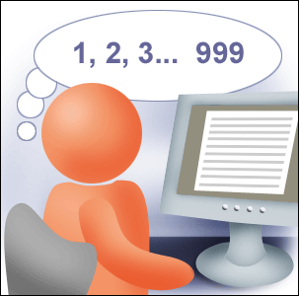
字数统计
纯免费PPT即点即下载，无注册、无套路
http://gitppt.com
不信你试试（狗头）
您需要写一篇 2000 字的文章，当您完成时怎样计算字数呢？
您是否曾经在工作时不得不计算字符数、字数或段落数？
在 Word 中，有一个便利功能可以为您完成所有此类工作。虽然该功能称为“字数统计”，但它统计的不只是字数，它还可以统计其他信息。
Word 可帮助您检查文本统计信息
功能强大的 Word！

Slide 68
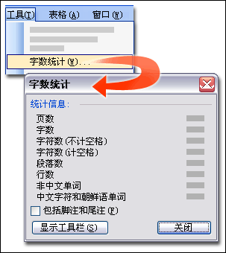
基本统计
纯免费PPT即点即下载，无注册、无套路
http://gitppt.com
不信你试试（狗头）
“字数统计”命令位于“工具”菜
单上。
在“字数统计”对话框中，您可以从中选择要统计的内容：页数、字数、字符数（计空格或不计空格）、段落数和行数。
要获得文档统计信息，请单击“字数统计”。
功能强大的 Word！
Notes:
如果想要在统计中包括脚注和尾注，请选中“包括脚注和尾注”复选框。
注意：如果文档中已经有修订，统计将跟踪所有修订并将它们计入总数。

Slide 69
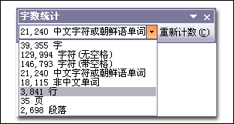
“字数统计”工具栏
纯免费PPT即点即下载，无注册、无套路
http://gitppt.com
不信你试试（狗头）
如果工作中需要经常进行内容统计，“字数统计”工具栏确实很有帮助。
不必每次使用“字数统计”命令，只需打开这个工具栏即可。
“字数统计”工具栏
功能强大的 Word！

Slide 70
“字数统计”工具栏
纯免费PPT即点即下载，无注册、无套路
http://gitppt.com
不信你试试（狗头）
在工具栏中，使用下拉列表选择要统计哪一种元素：字数、行数或页数。
要查看最新总数时，请单击“重新
计数” 。
“字数统计”工具栏
功能强大的 Word！
Notes:
如果想要查看另一种元素的总数，可以再次使用下拉列表。

Slide 71
“字数统计”工具栏
纯免费PPT即点即下载，无注册、无套路
http://gitppt.com
不信你试试（狗头）
工具栏将使用“字数统计”对话框中的当前设置，以包括脚注和尾注。
若要打开“字数统计”工具栏：
“字数统计”工具栏
单击“字数统计”对话框中的
“显示工具栏”。或者，
从“视图”菜单选择“工具栏”，然后选择“字数统计”。
功能强大的 Word！

Slide 72
练习建议
纯免费PPT即点即下载，无注册、无套路
http://gitppt.com
不信你试试（狗头）
统计字数和字符数。
工作时进行统计。
联机练习（要求安装 Word 2003）
功能强大的 Word！
Notes:
［培训人员提示：在计算机上安装了 Word 2003 后，您可以单击幻灯片中的链接以转到联机练习单元。在练习单元中，您可以按照指导说明，在 Word 中执行每项任务。重要信息：如果您尚未安装 Word 2003，您将无法访问练习说明。］

Slide 73
测试 5，问题 1
纯免费PPT即点即下载，无注册、无套路
http://gitppt.com
不信你试试（狗头）
如果想要知道文档中有多少字符（包括空格），需要使用 Word 的 哪项功能？（请选择一个答案。）
1. 字符统计。
2. “属性”对话框中的“统计信息”选项卡。
3. 字数统计。
4. 手动统计。
功能强大的 Word！

Slide 74
测试 5，问题 1：答案
纯免费PPT即点即下载，无注册、无套路
http://gitppt.com
不信你试试（狗头）
字数统计。
“字数统计”可以统计字数，还可以统计字符数、行数、页数和段落数。
功能强大的 Word！

Slide 75
测试 5，问题 2
纯免费PPT即点即下载，无注册、无套路
http://gitppt.com
不信你试试（狗头）
用什么方法可以打开 Word 的“字数统计” 对话框？（请选择一个答案。）
在“工具”菜单上，单击“字数统计”。
在“自定义”对话框中选择“字数统计”工具栏。
单击“工具栏”菜单中的“字数统计”。
单击“字数统计”对话框中的“显示工具栏”。
功能强大的 Word！

Slide 76
测试 5，问题 2：答案
纯免费PPT即点即下载，无注册、无套路
http://gitppt.com
不信你试试（狗头）
在“工具”菜单上，单击“字数统计”。
此时将出现“字数统计”对话框。
功能强大的 Word！

Slide 77
课程摘要卡
纯免费PPT即点即下载，无注册、无套路
http://gitppt.com
不信你试试（狗头）
有关本课程所涉及的任务摘要，请参阅课程摘要卡。
功能强大的 Word！

